Slide 1


NHIỆT LIỆT CHÀO MỪNG
QUÝ THẦY CÔ
ĐẾN VỚI LỚP 2A1

Slide 2



Bài 7: CÂY XẤU HỔ
Tiết 1+ 2
Chào mừng các em đến với
tiết Tiếng Việt

Slide 3




Khởi động

Slide 4
Bài 7: CÂY XẤU HỔ
Tiết 2

Slide 5
Thứ Sáu ngày 26 tháng 09 năm 2025
Tập đọc
Bài 7: CÂY XẤU HỔ (Tiết 2)

Slide 6
CÂY XẤU HỔ
Bỗng dưng, gió ào ào nổi lên. Có tiếng động gì lạ lắm. Những chiếc lá khô lạt xạt lướt trên cỏ. Cây xấu hổ co rúm mình lại.
Nó bỗng thấy xung quanh xôn xao. Nó hé mắt nhìn: không có gì lạ cả. Bấy giờ nó mới mở bừng những con mắt lá. Quả nhiên không có gì lạ thật.
1
Nhưng cây cỏ xung quanh vẫn xôn xao. Thì ra,vừa mới có một con chim xanh biếc,toàn thân long lánh như tự tỏa sáng không biết từ đâu bay tới. Chim đậu một thoáng trên cây thanh mai rồi bay đi. Cây cỏ xuýt xoa:biết bao nhiêu con chim đã bay qua đây, chưa có con nào đẹp đến thế!
Càng nghe bạn bè trầm trồ, cây xấu hổ càng tiếc.Không biết bao giờ con chim xanh ấy quay trở lại?
(Theo Trần Hoài Dương)
2

Slide 7
Trả lời câu hỏi
1. Bỗng dưng gió ào ào nổi lên. Có tiếng động gì lạ lắm. Những chiếc lá khô lạt xạt lướt trên cỏ. Cây xấu hổ co rúm mình lại.
Nó bỗng thấy xung quanh xôn xao. Nó hé mắt nhìn: không có gì lạ cả. Bấy giờ nó mới mở bừng những con mắt lá. Quả nhiên không có gì lạ thật.
Nghe tiếng động lạ, cây xấu hổ đã làm gì?
Nghe tiếng động lạ, cây xấu hổ co rúm mình lại.

Slide 8
2. Nhưng cây cỏ xung quanh vẫn xôn xao.Thì ra,vừa mới có một con chim xanh biếc,toàn thân long lánh như tự tỏa sáng không biết từ đâu bay tới. Chim đậu một thoáng trên cây thanh mai rồi bay đi. Cây cỏ xuýt xoa:biết bao nhiêu con chim đã bay qua đây, chưa có con nào đẹp đến thế!
Càng nghe bạn bè trầm trồ, cây xấu hổ càng tiếc.Không biết bao giờ con chim xanh ấy quay trở lại?

Slide 9
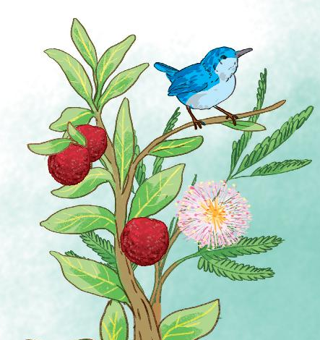
Trả lời câu hỏi
2. Cây cỏ xung quanh xôn xao vì chuyện gì?
Có một con chim xanh biếc, toàn thân long lánh như tự tỏa sáng không biết từ đâu bay tới ,rồi vội bay đi ngay.

Slide 10
Trả lời câu hỏi
3. Cây xấu hổ nuối tiếc điều gì?
Cây xấu hổ tiếc nuối vì không nhìn thấy con chim xanh.

Slide 11
Trả lời câu hỏi
4. Câu văn nào cho biết cây xấu hổ rất mong con chim xanh quay trở lại?
Không biết bao giờ con chim xanh ấy quay trở lại?

Slide 12
*Nội dung bài:Cây xấu hổ vì quá nhút nhát đã khép những mắt lá lại, không nhìn thấy một con chim xanh tuyệt đẹp để rồi tiếc nuối.

Slide 13


Luyện đọc lại

Slide 14
CÂY XẤU HỔ
Bỗng dưng, gió ào ào nổi lên. Có tiếng động gì lạ lắm. Những chiếc lá khô lạt xạt lướt trên cỏ. Cây xấu hổ co rúm mình lại.
Nó bỗng thấy xung quanh xôn xao. Nó hé mắt nhìn: không có gì lạ cả. Bấy giờ nó mới mở bừng những con mắt lá. Quả nhiên không có gì lạ thật.
1
Nhưng cây cỏ xung quanh vẫn xôn xao. Thì ra,vừa mới có một con chim xanh biếc,toàn thân long lánh như tự tỏa sáng không biết từ đâu bay tới. Chim đậu một thoáng trên cây thanh mai rồi bay đi. Cây cỏ xuýt xoa:biết bao nhiêu con chim đã bay qua đây, chưa có con nào đẹp đến thế!
Càng nghe bạn bè trầm trồ, cây xấu hổ càng tiếc.Không biết bao giờ con chim xanh ấy quay trở lại?
(Theo Trần Hoài Dương)
2

Slide 15
Luyện tập
theo văn bản đọc

Slide 16

1. Những từ ngữ nào dưới đây chỉ đặc điểm?
Đẹp
Lóng lánh
Bay đi
Trở lại
Xanh biếc

Slide 17
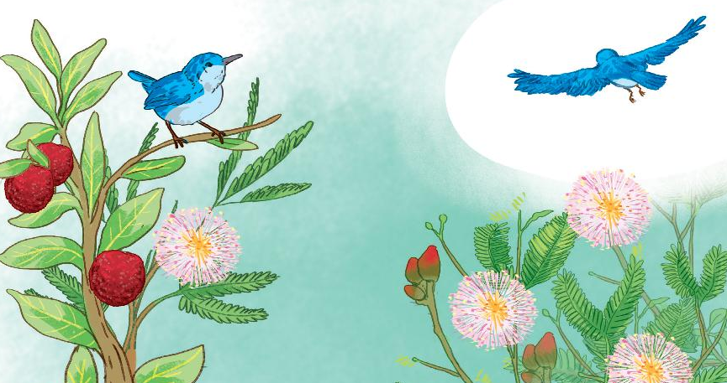
2. Nói tiếp lời của cây xấu hổ
Mình rất tiếc……..
Mình rất tiếc vì đã không mở mắt để được nhìn thấy
con chim xanh.

Slide 18
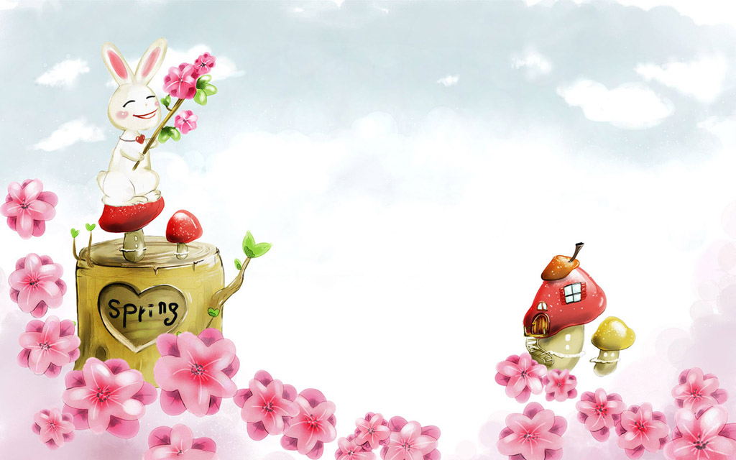
VẬN DỤNG, TRẢI NGHIỆM

Slide 19

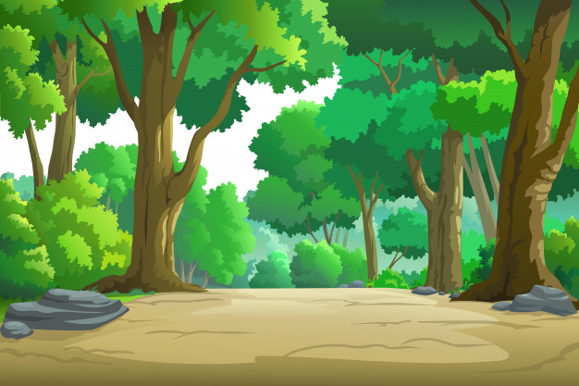



Bài học hôm nay chúng ta học là gì?
CÂY XẤU HỔ (Tiết 2)

Slide 20



Giờ học kết thúc

